Slide 1
Language Functions وظائف اللغة

Slide 2
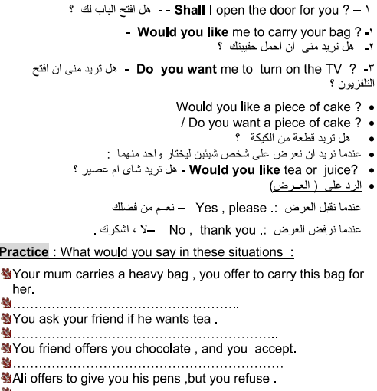
: العرض - الوظيفة الاولى: العرض offer

Slide 3
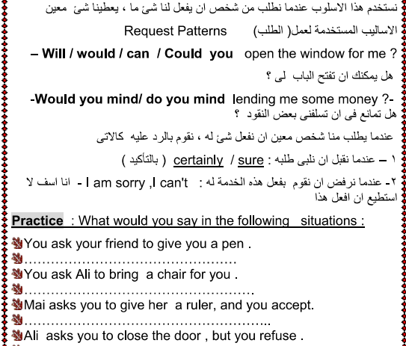
الطلب Request

Slide 4
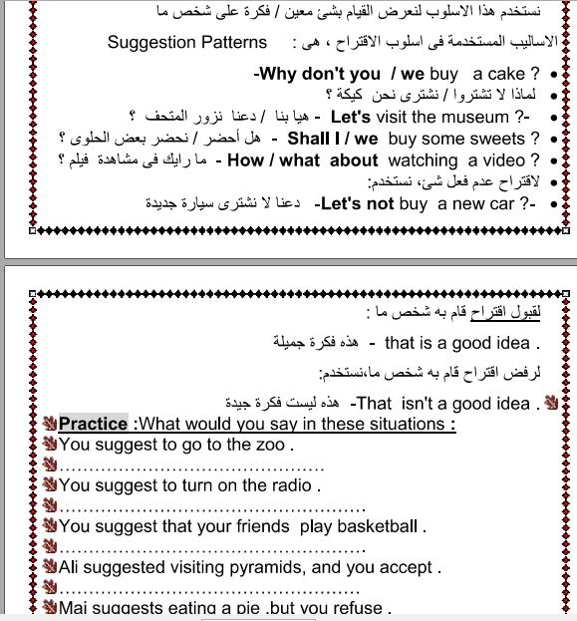
الاقتراح Suggestion

Slide 5
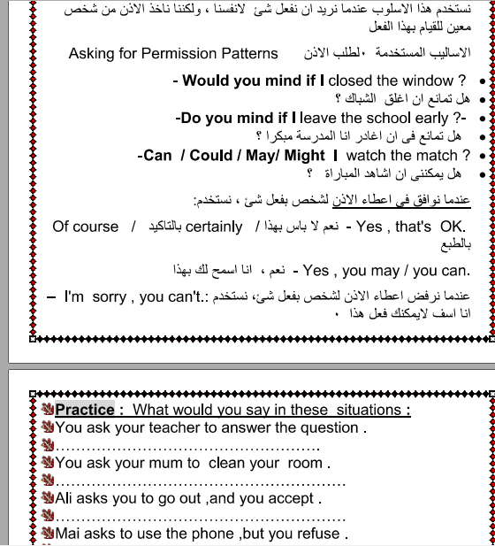
طلب الاذن Asking for Permission

Slide 6
الشكر Thanking People

Slide 7
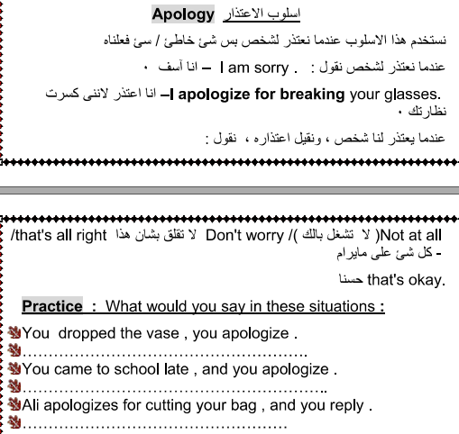
الاعتذار Apology

Slide 8
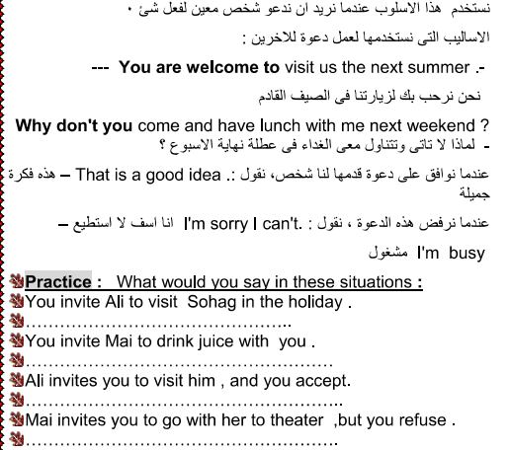
الدعوة Invitation

Slide 9
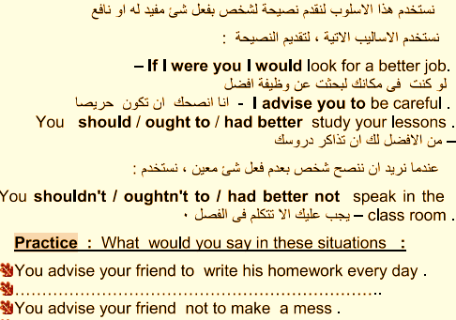
النصيحة Advise

Slide 10
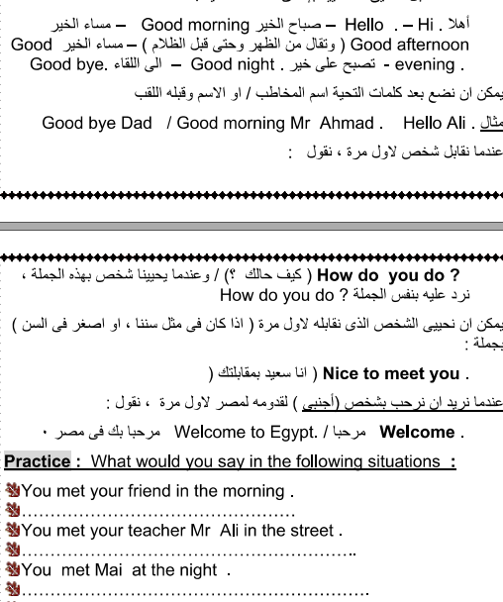
التحية Greeting

Slide 11
تمني الخير للأخرين Good Wishes

Slide 12
Thank You For Your Listening

